Slide 1
CycleJS
FRP
  RxJS
  xStream
  most
Virtual DOM
  Eficiente en memoria
  Eficiente en computo
  Es mas performnte aplicar varios cambios a VDOm y luego al DOM que aplicar los cambios individuales en el DOM

Slide 2
Prog funcional - Monadas
  Pensar en: Java Generics List<String>
  Es un contenedor de un tipo de datos
  Experesa la naturaleza de como se accede al dato. Sin importar el dato en si
  Tiene operadores para transformar el dato manteniendo la monada, es decir manteniendo la forma en que se accede al dato
  No solo aplica a estucturas de datos, List, Set, Map
  Otras monadas:
    Option → El dato puede no estar definido
    Either → El contenedor contiene uno u otro dato en forma excluyente
    Future/Promise → El dato se accede registrando un callback
  Ejemplo de composicion:
    Computar un valor con el resultado de dos llamadas asincronas
    Future[(A,B)] = Future[A] and Future[B]

Slide 3
FRP
Tecnicas de programacion funcional orientadas a aplicaciones maneadas por eventos
Expresa mejor la naturaleza asincrona de un proceso. Lo cual abarca la mayoria de la aplicaciones

Slide 4
ReactiveX - RxJS
Observale
  onNext
  onComplete
  OnError
Se pede pensar que es:
  Stream asincrono (IoC)
  Monada Promise que se puede resolver varias veces
Composicion via operadores
  Map
  Filter
  Zip
  Merge

Slide 5
Code Zero -Side Effects
Side effect free significa:
  La ejecucion de la funcion no afecta al mundo exterior
Ventajas:
  Concurrencia
  Paralelismo:
    Se puede ejecutar la funcion cuntas veces yo quiera
    No es necesario portar un contexto para la ejecucion
    Puedo ejecurtarla en otra maquina
  Legibilidad
    No es necesario seguir la historia de las llamadas
    Se paracion de concerns

Slide 6
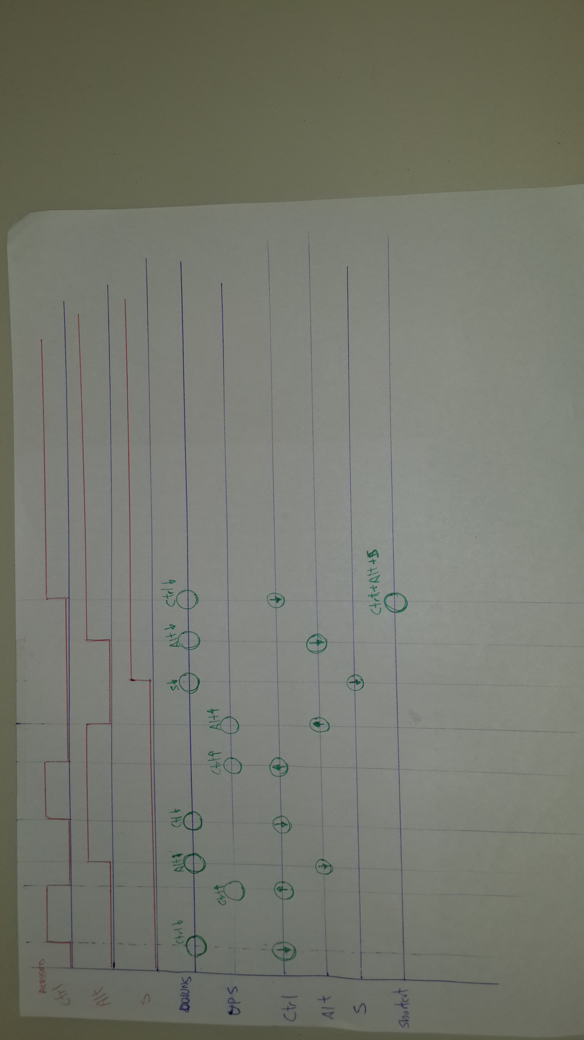

Slide 7
Pensar en streams
Armar grafico de eventos
Como los combino
  Sirve un merge?
  Sirve un zip?

Slide 8
Code 1 - 2
Rx.Observable.combineLatest
Como combinar una cantidad de streams que no tengo definida de antemano

Slide 9
Code 3 – Todo es un stream
Rx.Observable.startWith
Subscribe para efectuar Side efects

Slide 10
Code 4 – CalbackHell
Subscribes anidados
Quitan legibilidad
Acoplamiento de Side effects

Slide 11
Code 5 – Reactivo de Pe a Pa
Rx.Observable.flatMap
Side efects individualizados
Derivacion de flujo sin IF. Un stream para cada camino
Que falta?
  No tener que lidiar con side effects
  Que ocurre si se presiona una secuencia valida antes de que se halla creado el DOM correspondiente?

Slide 12
Pero antes … VDOM
div([
ul([
li([span('Item 1'), button('X')]),
li([span('Item 2'), button('X')]),
li([span('Item 3'), button('X')]),
])
]);
<div>
<ul>
<li><span>Item 1</span><button>X</button>
<li><span>Item 2</span><button>X</button>
<li><span>Item 3</span><button>X</button>
</ul>
</div>
Sintaxis declarativa/similar a HTML
Un unico lenguaje para todo
No se ne cesita parsear un template
Deteccion temparana de errores (Lint, TypeScript)
Mensajes de erro mas claros y faciles de identificar

Slide 13
CycleJS - Dialogo
Las interacciones entre usuario y aplicacion son como un dialogo
Abstraccion mediante un stream.
  El usuario subscribe al stream de la applicacion
  La aplicacion subscribe al stream del usuario
Drivers manejan las complicaciones de adaptar el lenguaje del usuario a la applicacion y viceversa.
Los drivers deben lidiar con los side effects

Slide 14
CycleJS – run function
function run(view$, domDriver) {
view$.subscribe(
view => {
let patch = vdom.diff(domDriver.previous:VTree, current:VTree);
let newDom = vdom.patch(domDriver.rootNode:DOMNode, patch:PatchObject)
}
)
}

Slide 15
CycleJS – main function
function main(sources) {
const sinks = {
DOM: sources.DOM.select('input').events('click')
.map(ev => ev.target.checked)
.startWith(false)
.map(toggled =>
div([
input({attrs: {type: 'checkbox'}}), 'Toggle me',
p(toggled ? 'ON' : 'off')
])
)
};
return sinks;
}

Slide 16
CycleJS – Patron MVI
Model - View - Intent
intent() function
  Purpose: interpret DOM events as user’s intended actions
  Input: DOM source
  Output: Action Streams
model() function
  Purpose: manage state
  Input: Action Streams
  Output: State Stream
view() function
  Purpose: visually represent state from the Model
  Input: State Stream
  Output: Stream of Virtual DOM nodes as the DOM Driver sink

Slide 17
Code Zero
Main OK
Intent OK
View OK
Que pasa con model?
Alguien puede decir que va a ocurrir?

Slide 18
Code 1
Manejo de estado acoplado
IF … ELSE

Slide 19
Code 2
Manejo de estado en forma funcional
El stream retorna no un dato, sino una funcion
Tal funcion recive un estado y retorna el sigueinte estado

Slide 20
Code 3
BUG - Inmortalidad
Dejar de escuchar eventos de ese stream
  subscription.dispose()
Completar el stream al elimnar el item
  Rx.Observable.takeUntil()

Slide 21
Links
http://cycle.js.org/
http://rxmarbles.com/
http://reactivex.io/documentation/operators.html
http://blog.edanschwartz.com/2015/09/18/dead-simple-rxjs-todo-list/
http://elm-lang.org/

